Slide 1




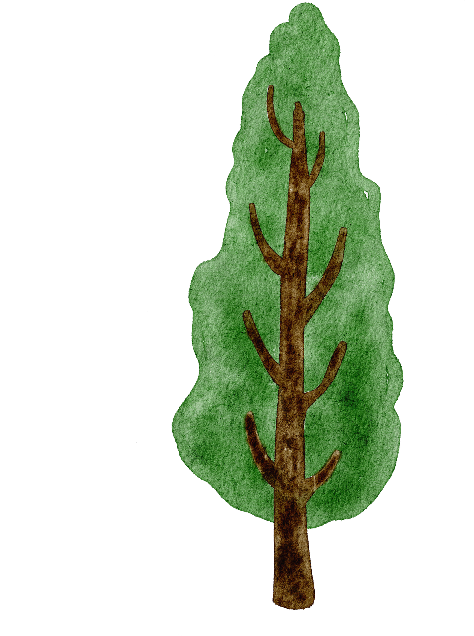

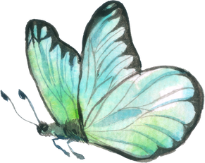
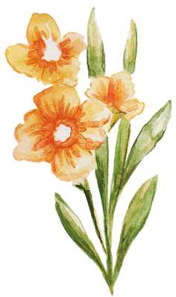
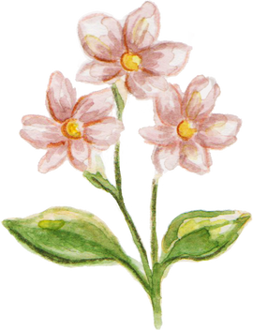
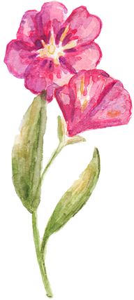
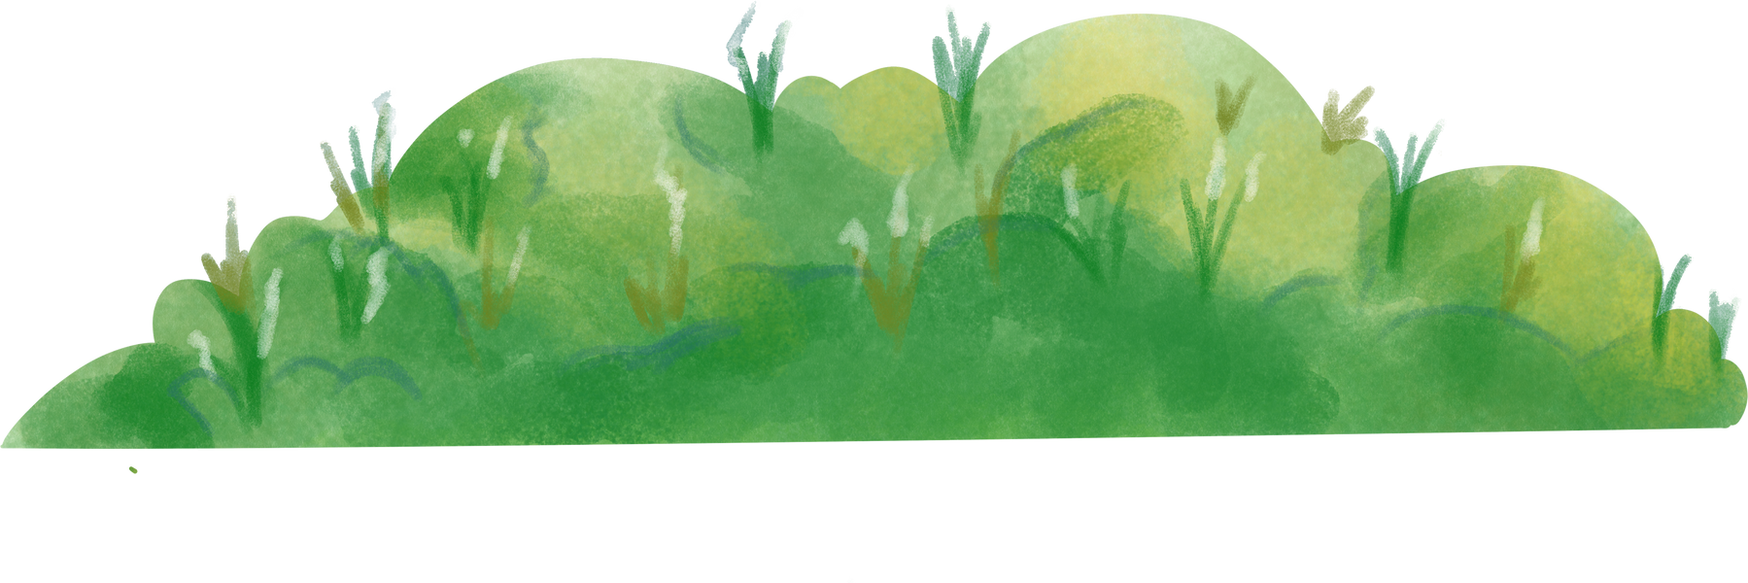
Lớp học
Bác nông dân
Tìm hiểu về nhà nông thật vui!
by: VietHarvest Journey

Slide 2

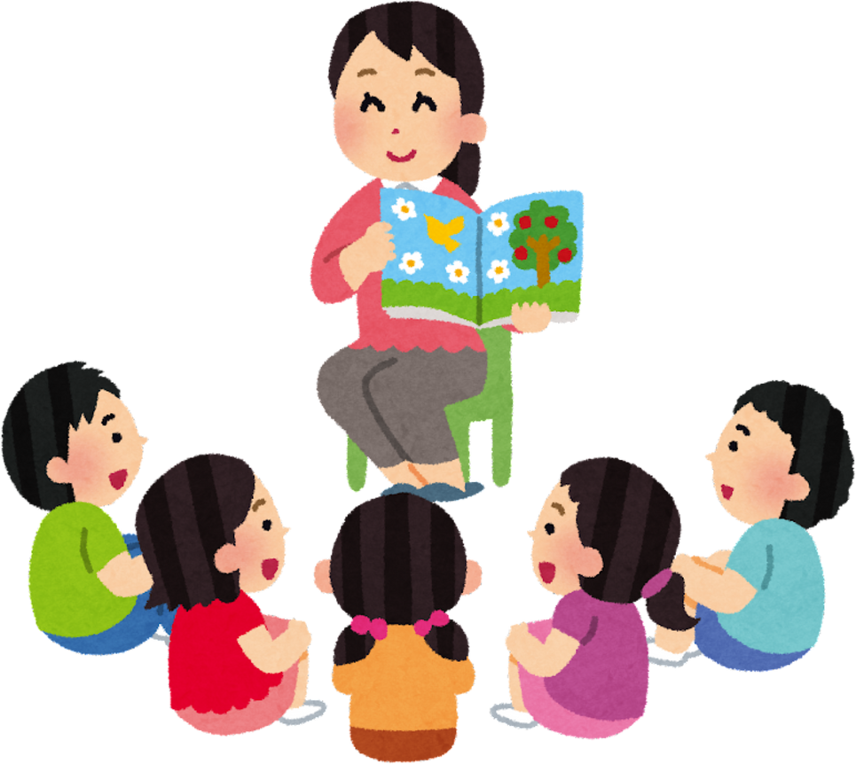
Trang 02
Giới thiệu bởi:
Chương trình kèm tour trải nghiệm, dành cho các phụ huynh, thầy cô hướng dẫn học sinh tham quan nông trại.

Slide 3


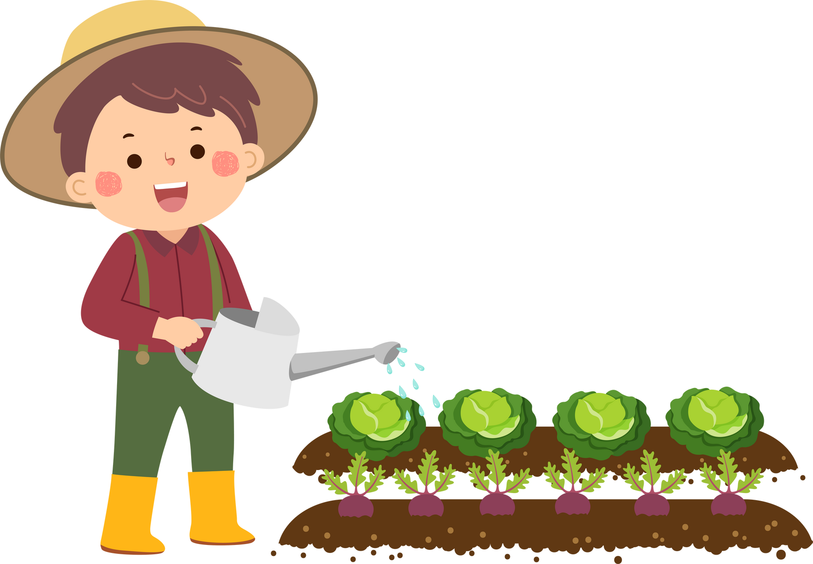
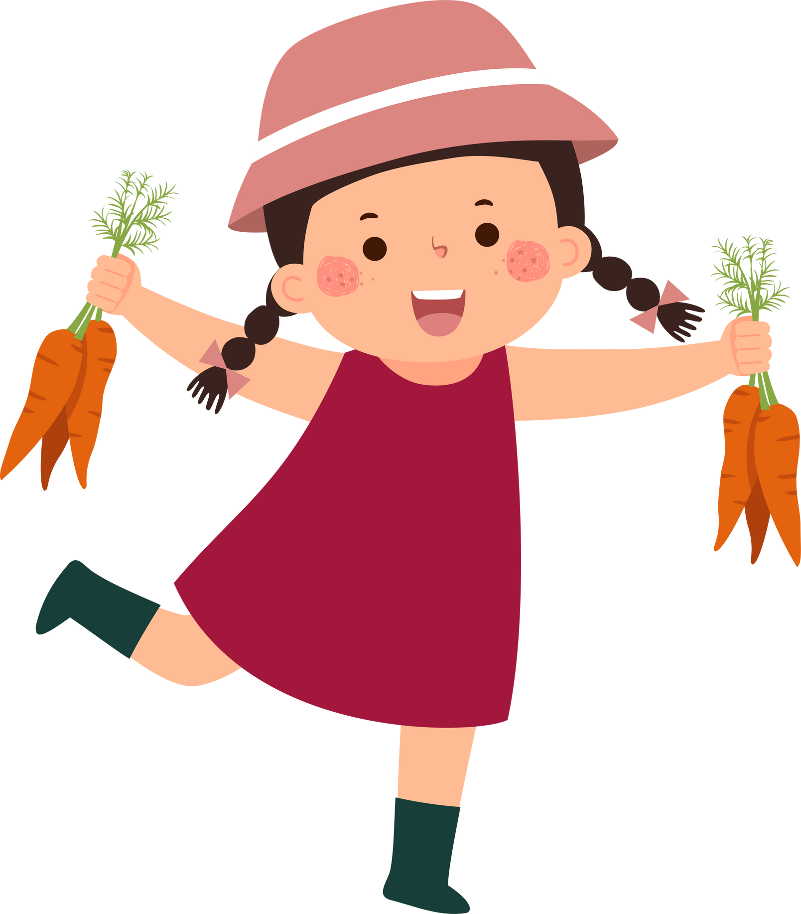
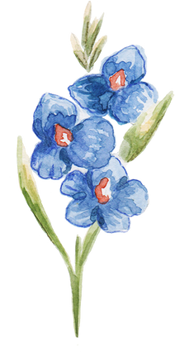
Trang 03
Bài học 01
Thực vật Diệu kỳ
Cùng bác nông dân khám phá các câu chuyện về rau củ.
Độ tuổi phù hợp: 2 tuổi trở lên

Slide 4
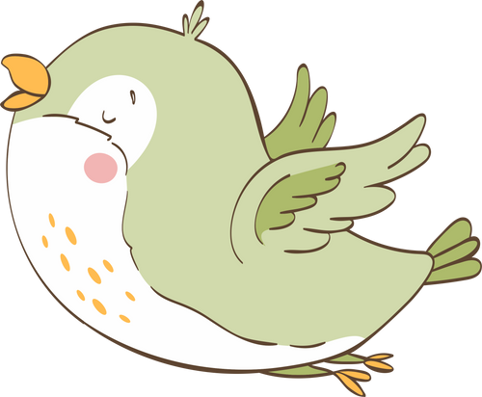
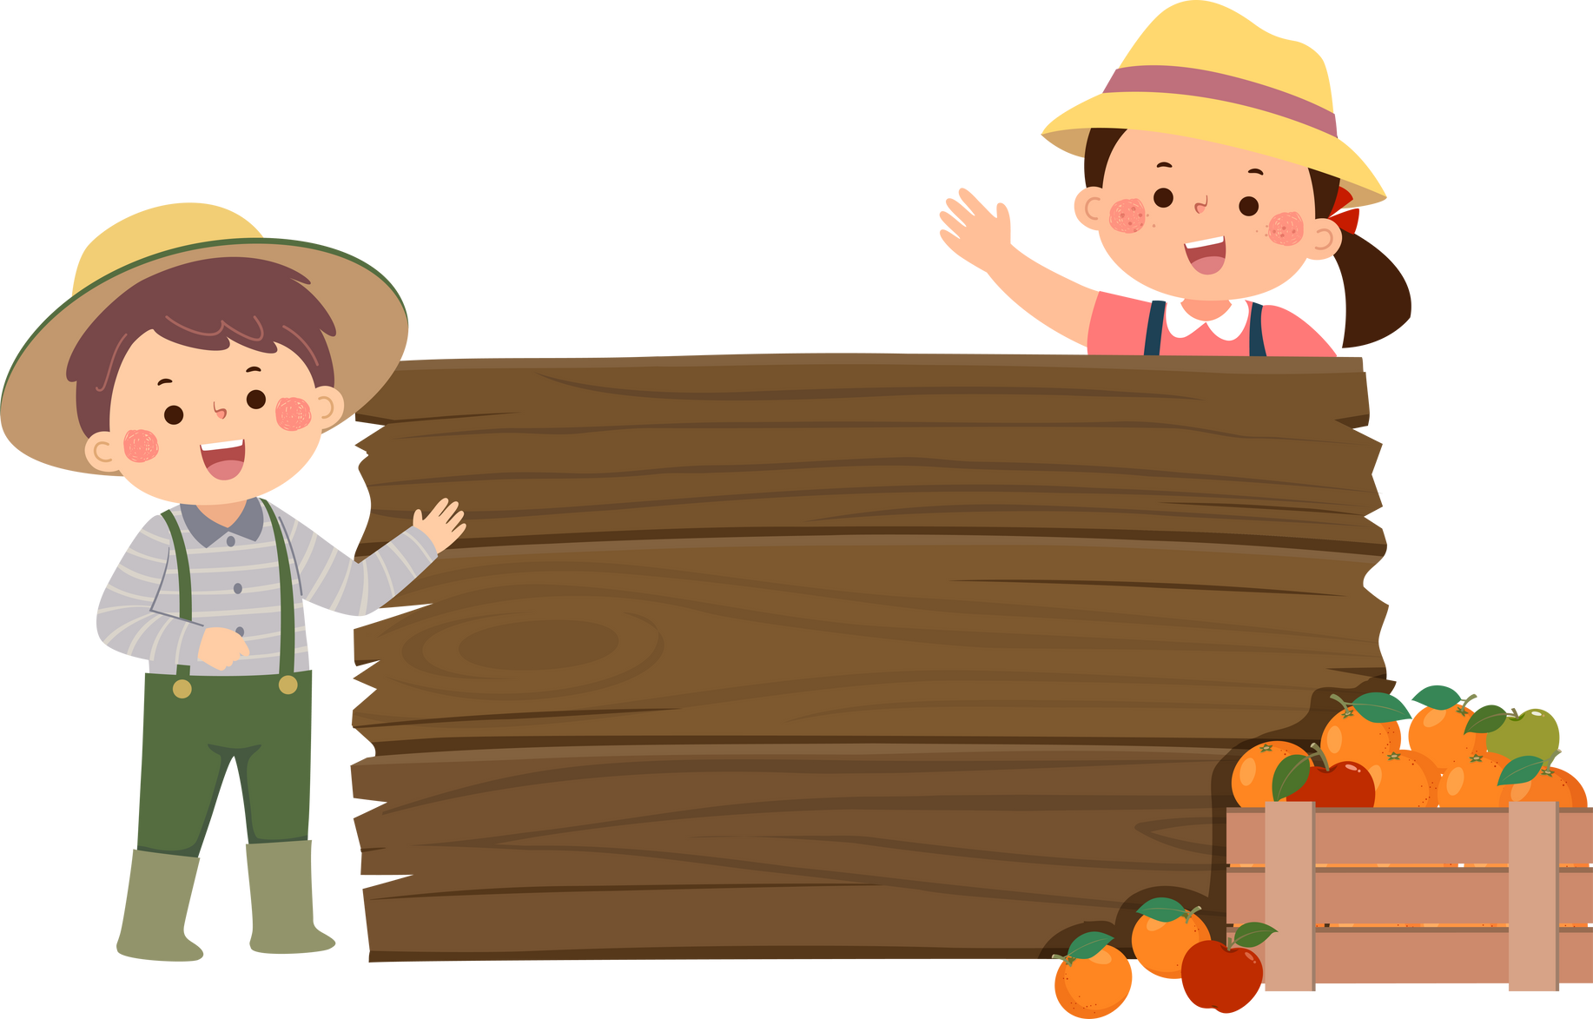
05 Nguyên tắc
An toàn nông trại
Trang 04
  Trẻ dưới 10 tuổi cần có phụ huynh đi kèm, hoặc tham quan theo nhóm dưới sự hướng dẫn của thầy cô và các bác nông dân.
  Mặc quần áo thoải mái, dễ vận động, đi giày kín hoặc ủng (nông trại hỗ trợ ủng số lượng có hạn).
  Di chuyển theo lối đi, tránh giẫm lên các cây con.
  Chỉ vào vườn qua đường cổng chính, không trèo rào giữa các vườn hoặc ra ngoài khu vực
  Rửa sạch tay sau khi làm đất hoặc tiếp xúc côn trùng.
Lưu ý
An toàn

Slide 5
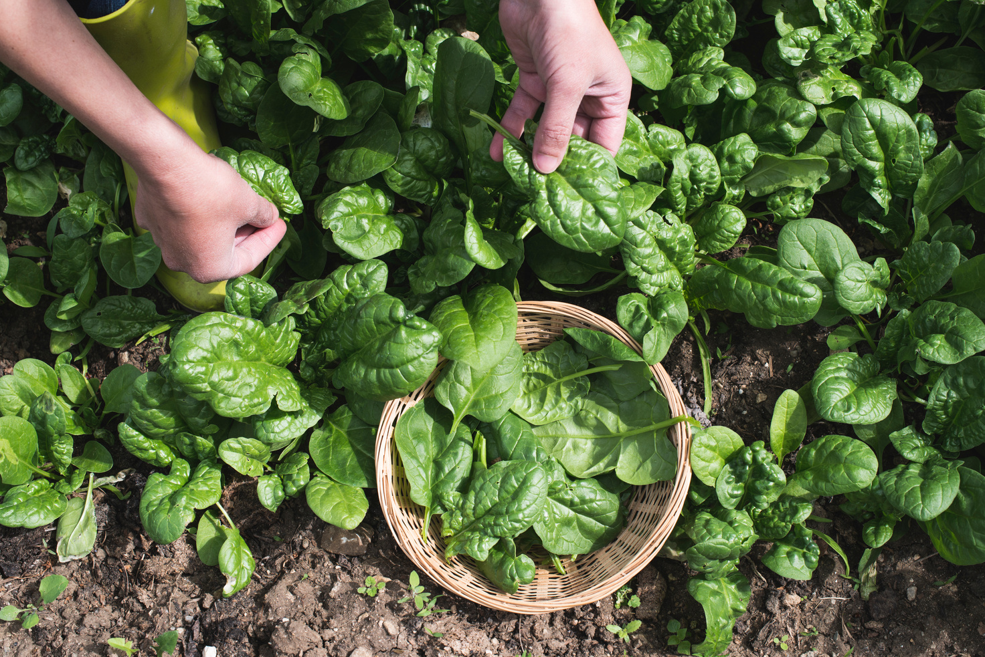
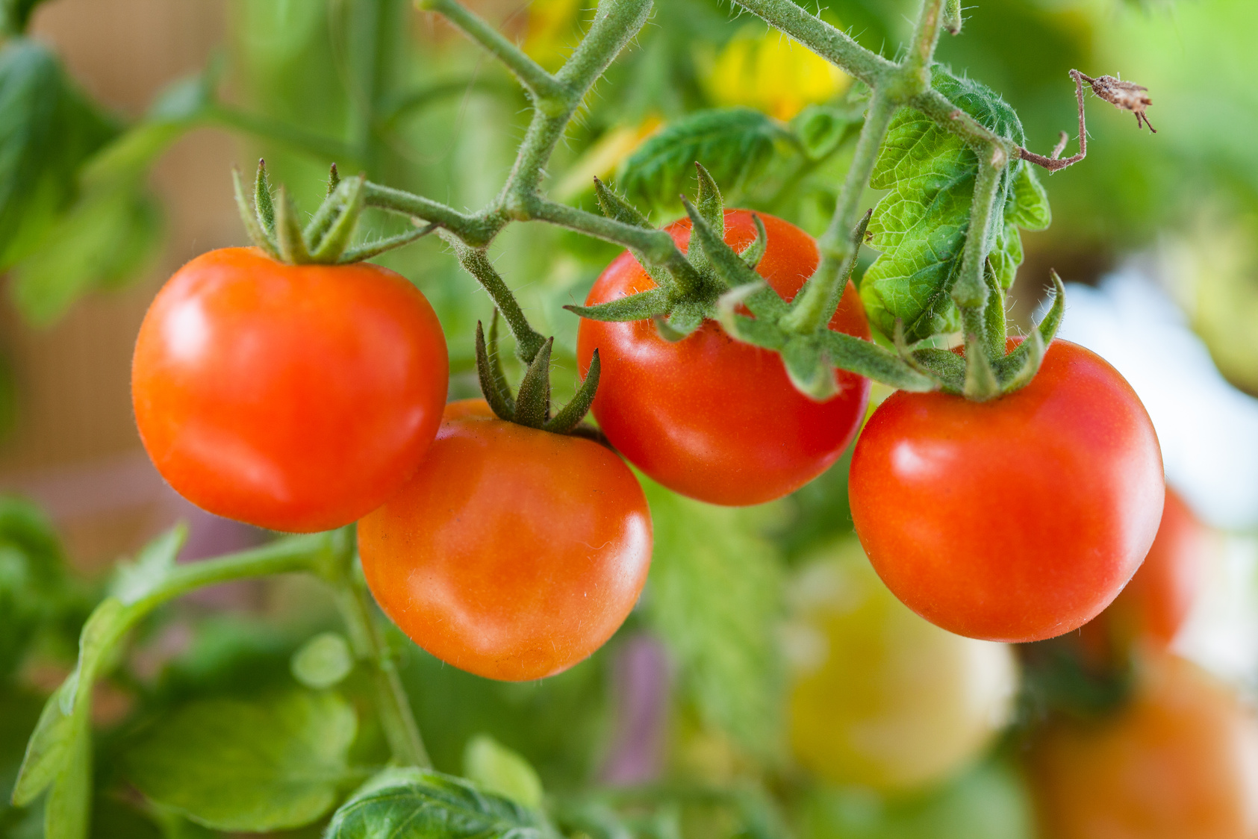
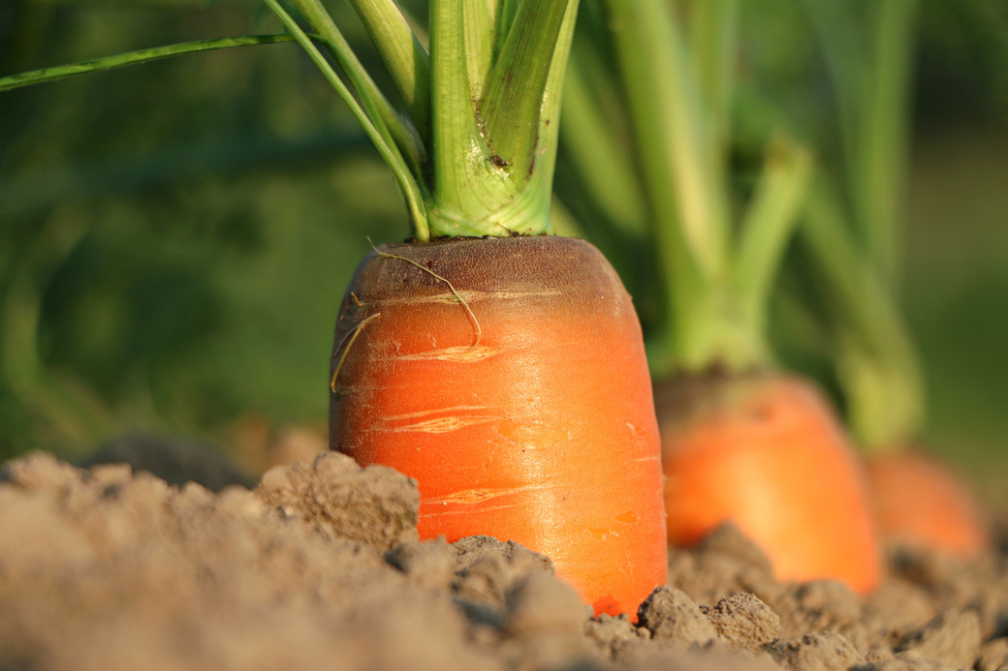

Trang 05
Trong nông trại, các loại cây được chia thành ba nhóm chính dựa trên phần ăn được của cây:
Rau ăn lá
Rau ăn quả
Rau ăn củ

Slide 6

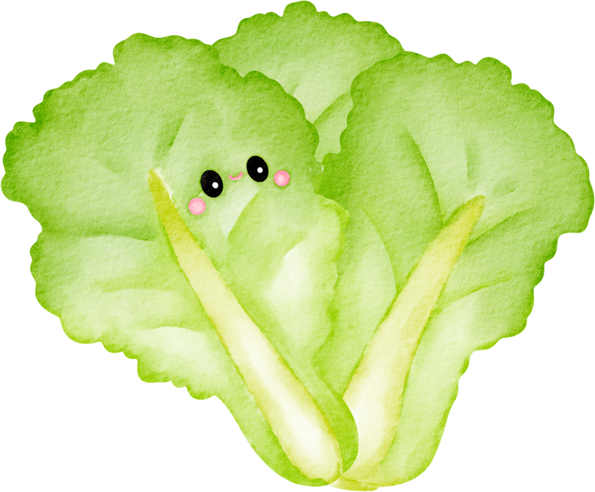
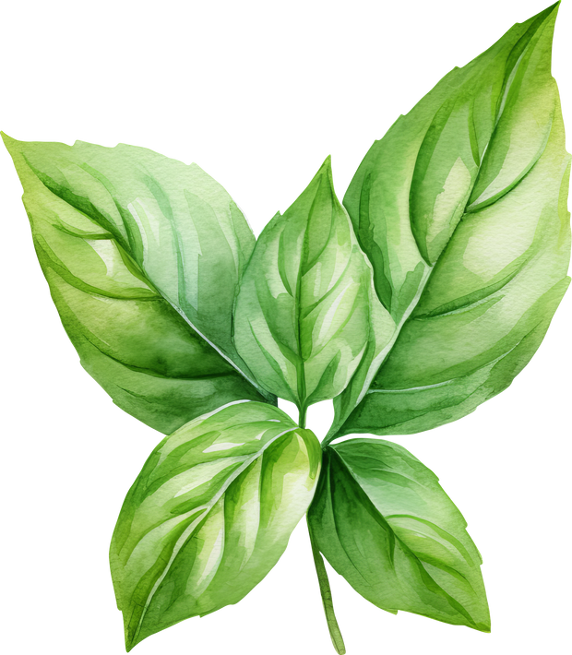
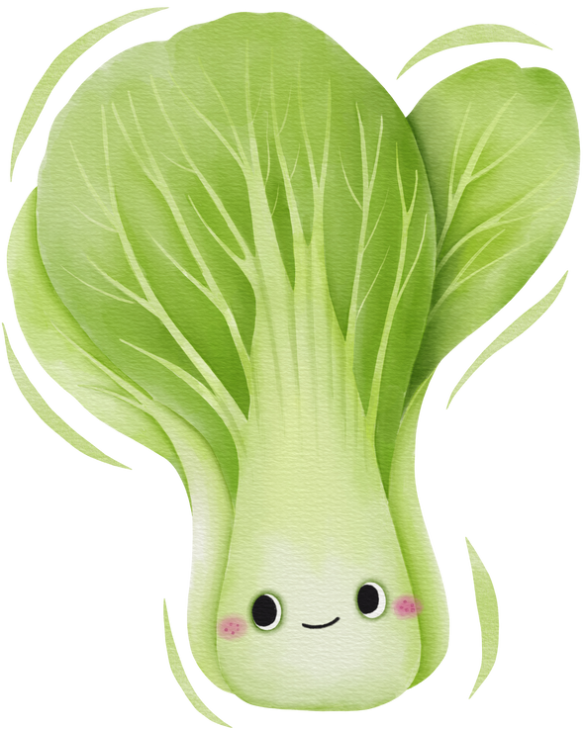
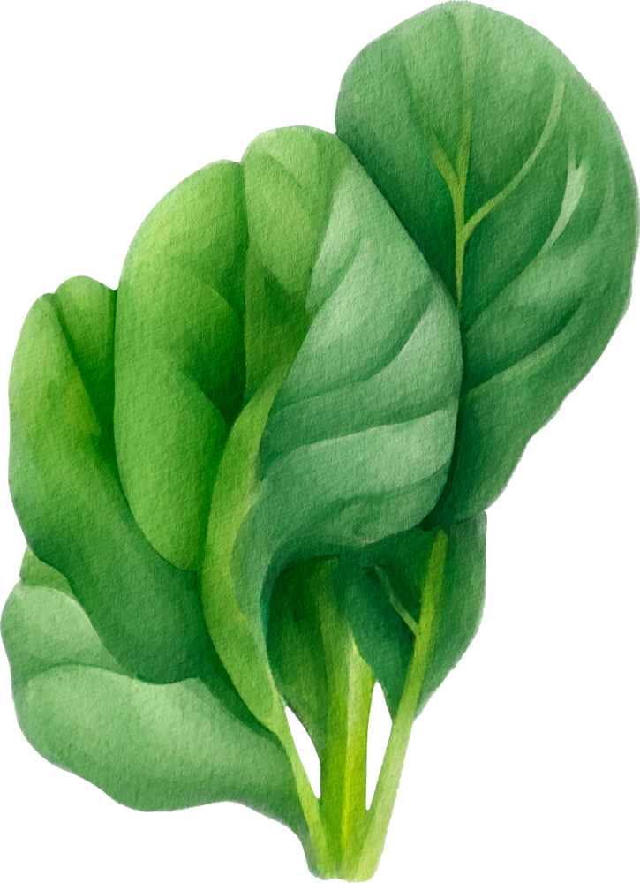
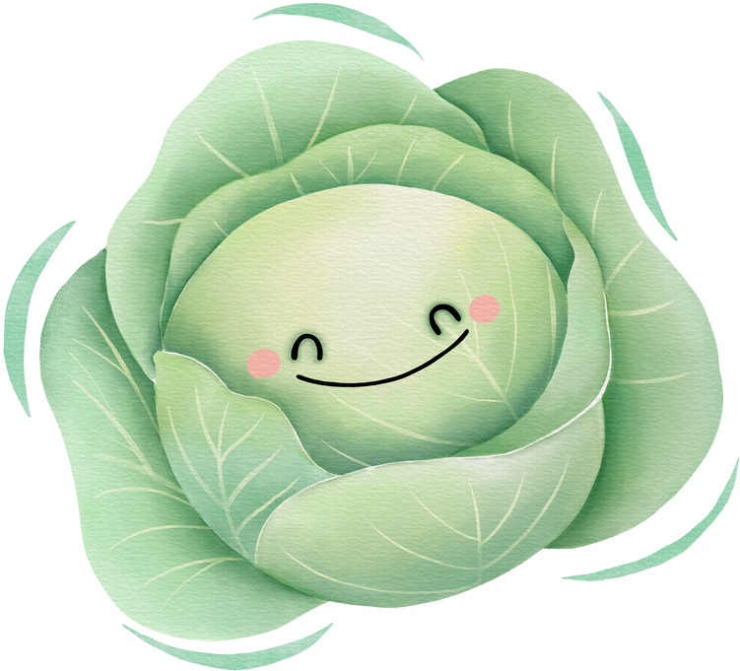
Trang 06
Bọn tớ là
rau ăn lá
  Xà lách
  Rau húng
Cải thảo
  Cải bó xôi
  Bắp cải

Slide 7
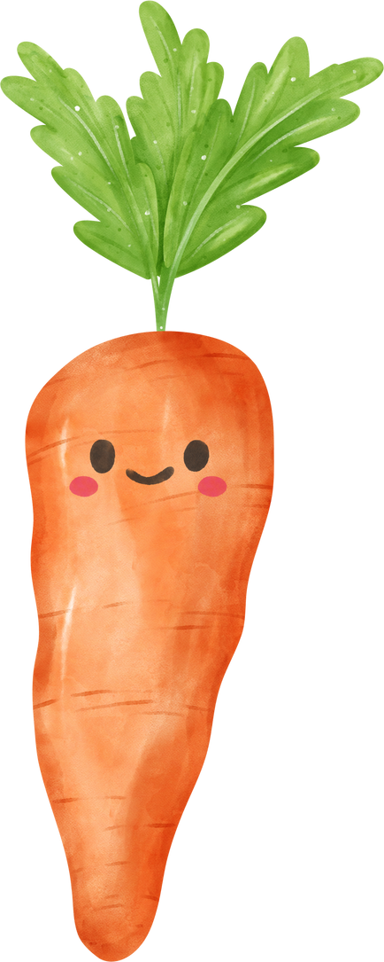
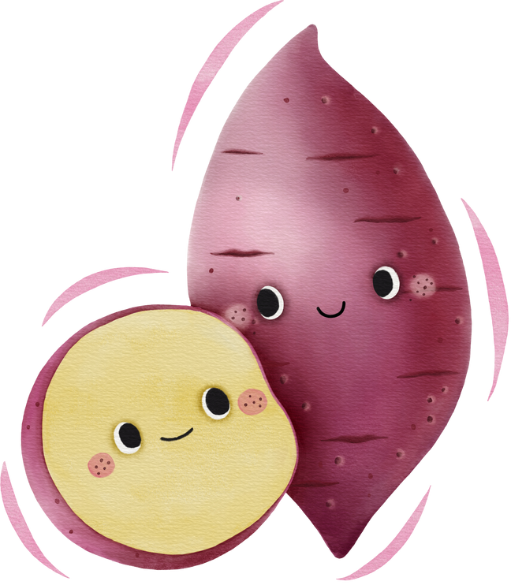
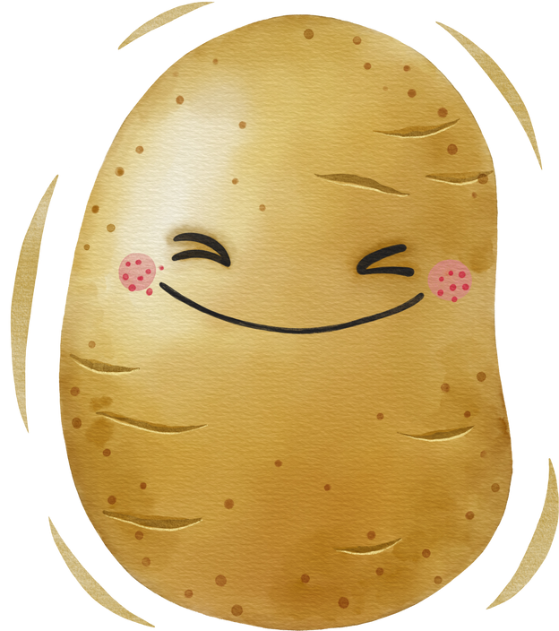
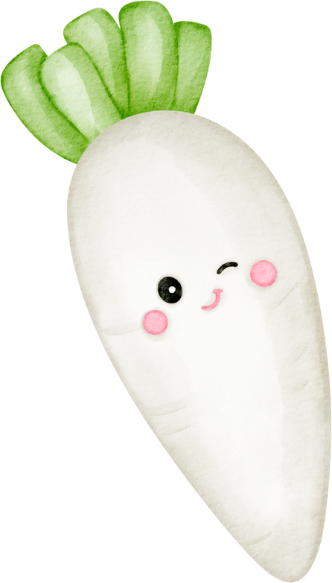
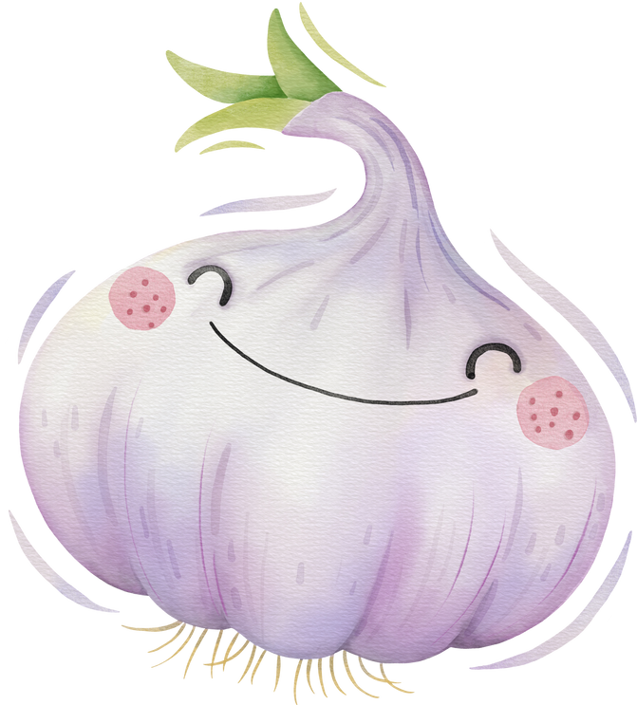
Trang 07
Bọn tớ là
rau ăn củ
  Cà rốt
  Khoai tây
Khoai lang
  Củ tỏi
  Củ cải trắng

Slide 8
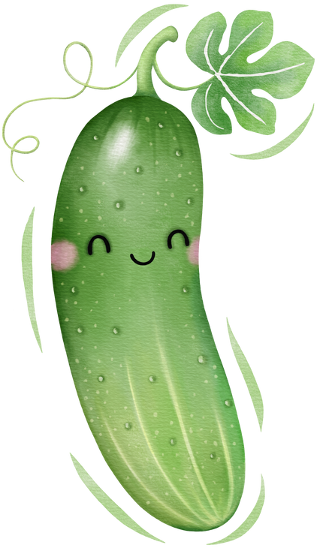
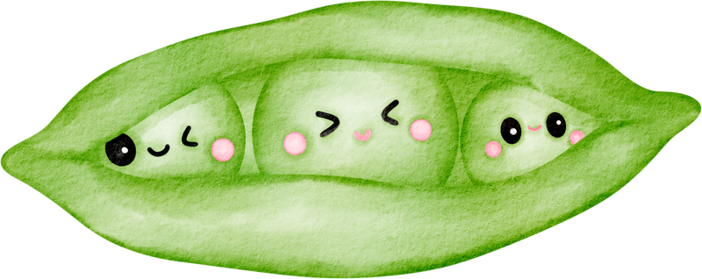
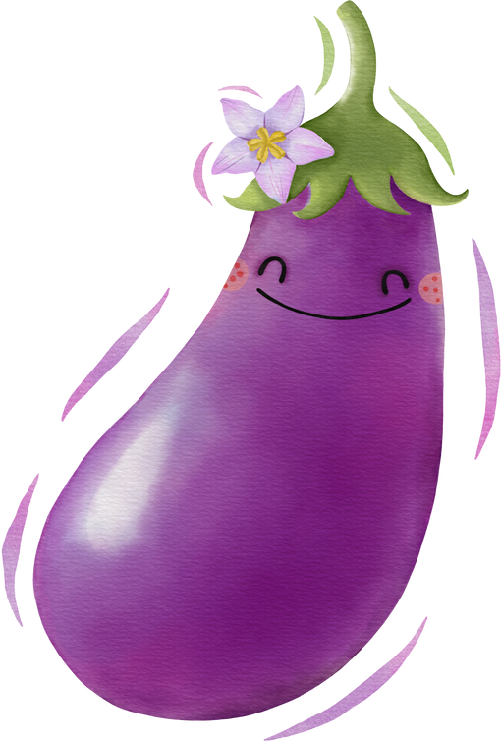
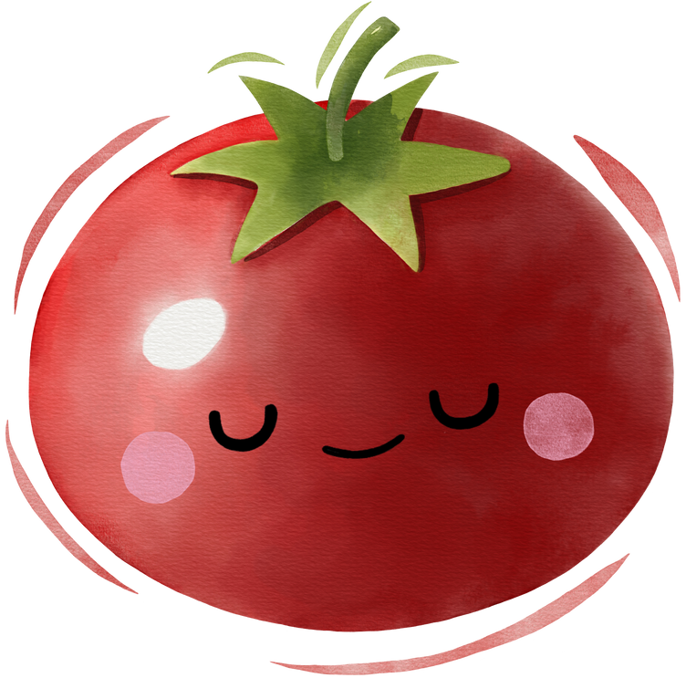
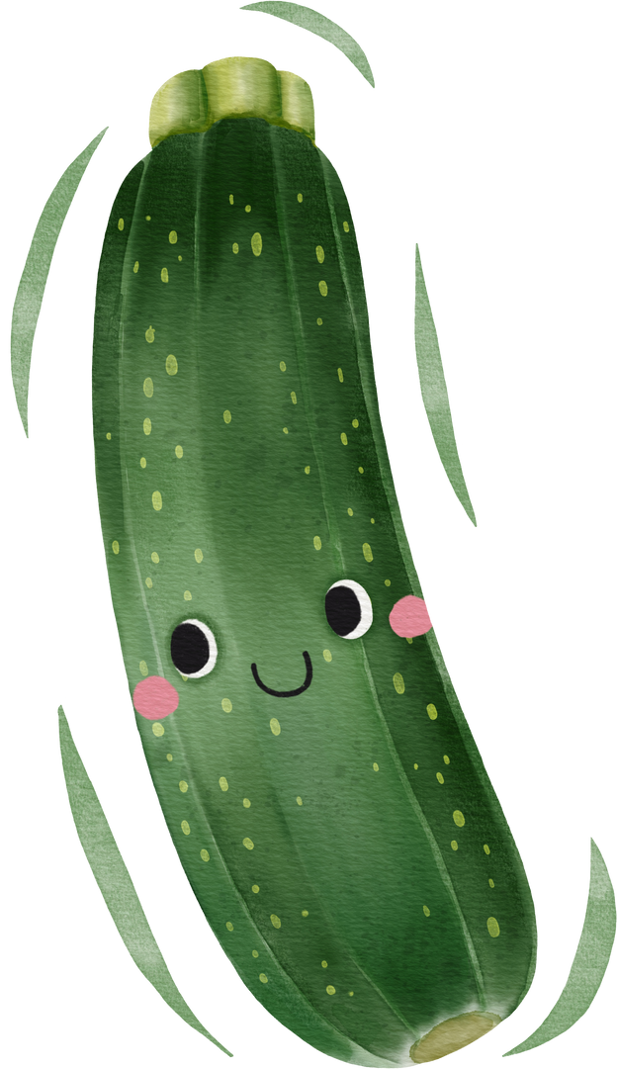
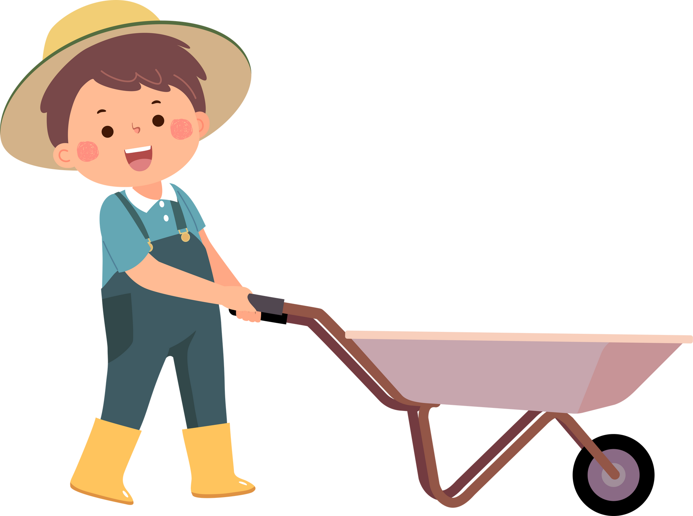
Trang 08
Còn bọn tớ là
rau ăn quả
  Quả đậu/đỗ
Dưa chuột
  Cà tím
  Cà chua
  Bí ngòi

Slide 9
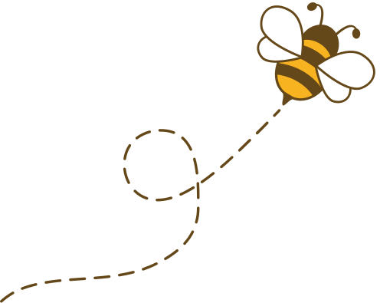

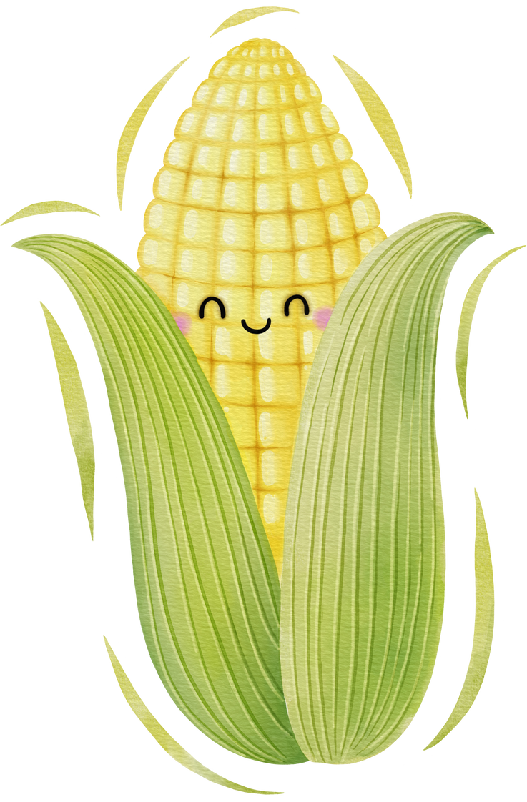
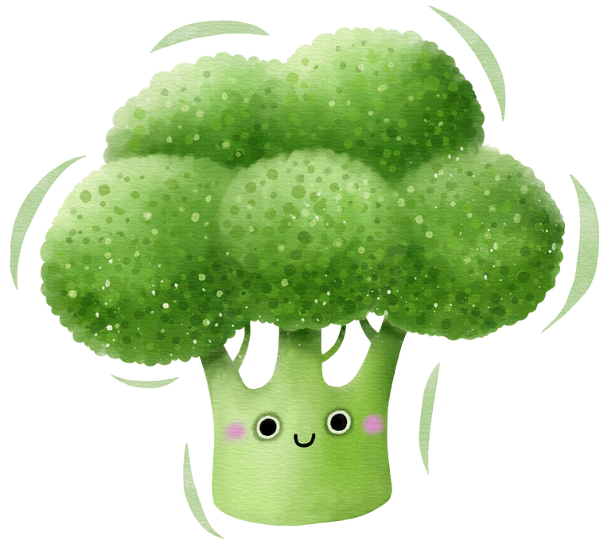
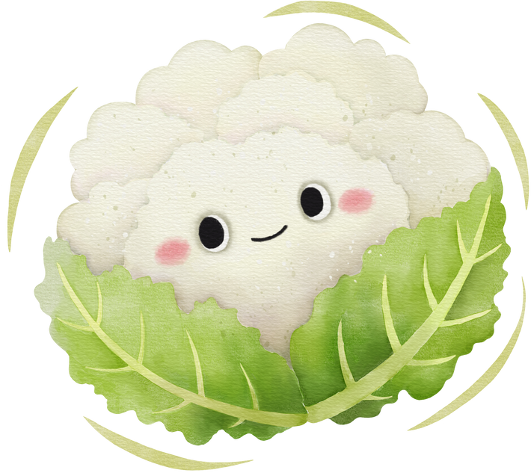
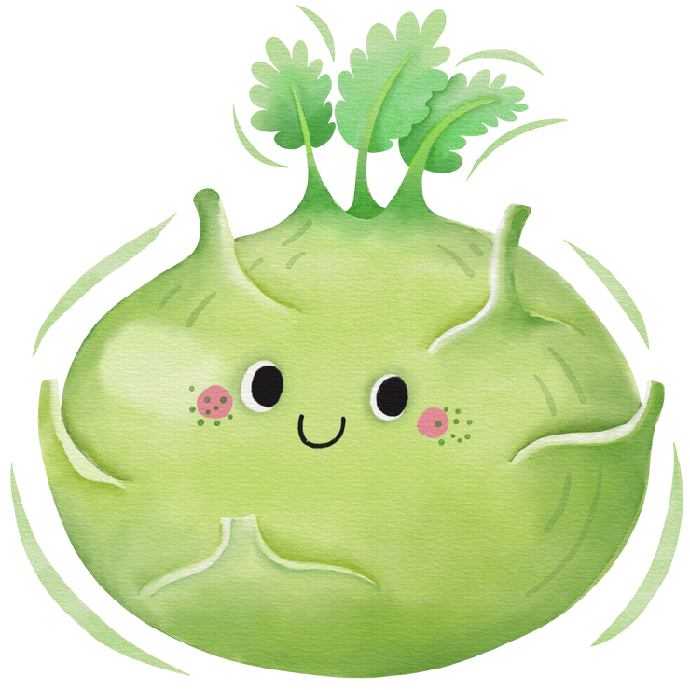
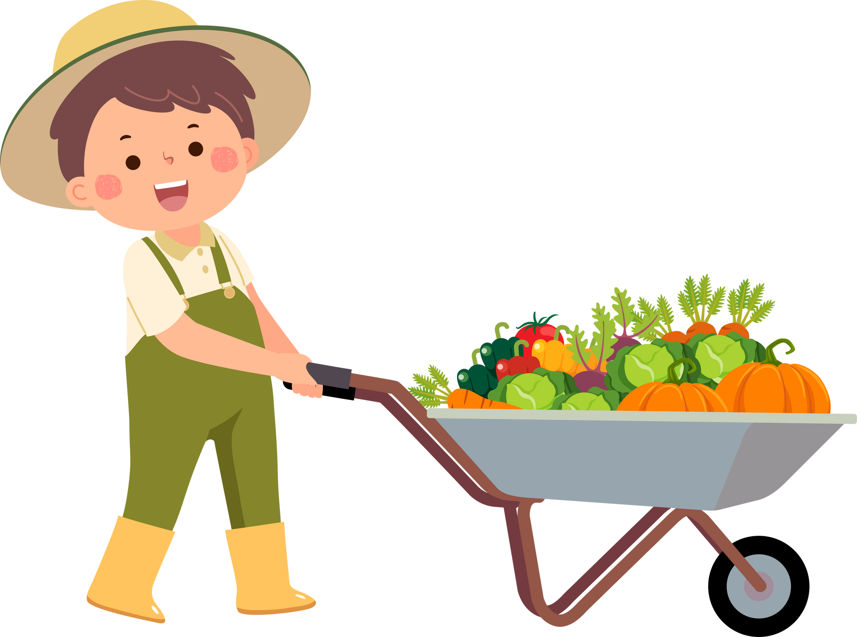
Trang 09
Các loại rau đặc biệt
Bọn tớ là
rau ăn hoa
Gọi tớ là
quả ngô
nhé!
Tớ là củ
nhưng ở trên
mặt đất
Súp lơ
Bắp ngô
Su hào

Slide 10

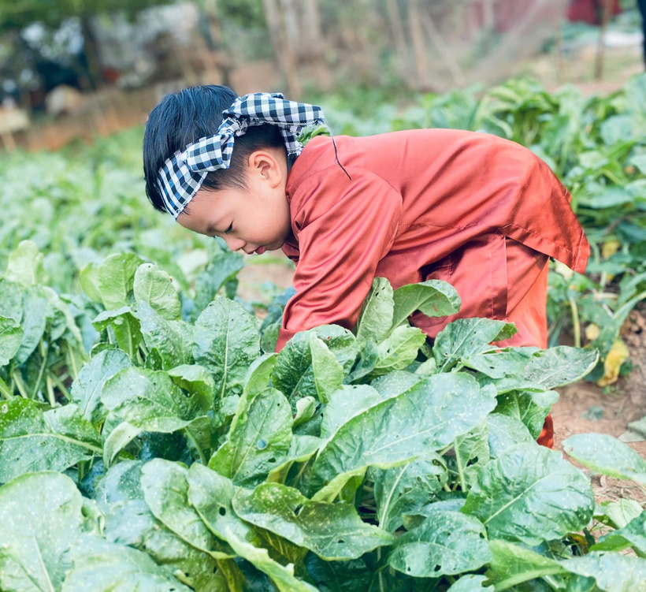
Trang 10
Trò chơi gợi ý
  Nhổ cải lên: Hướng dẫn học sinh vừa nhổ củ cải vừa đọc bài thơ “Nhổ cải lên!”
  Nhanh tay nhanh mắt: Thử thách học sinh đoán đúng tên các loại rau - củ - quả khi đến vườn.
  Vạch lá tìm sâu: Hướng dẫn học sinh tìm các loại côn trùng tại vườn, xác định chúng có lợi hay có hại.
  Phân loại nông sản: Giáo viên chia đội và yêu cầu phân loại nông sản theo các nhóm: rau - củ - quả.
  Bịt mắt đoán rau: Cho học sinh bịt mắt và sờ để đoán tên các loại rau củ sau khi thu hoạch.

Slide 11
Cảm ơn bạn đã đồng hành
Hẹn gặp thầy cô và các em học sinh ngày gần nhất tại nông trại!

